Slide 1

Chủ đề 2
Tuần 5
Bài
10
THỜI KHÓA BIỂU

Slide 2
YÊU CẦU CẦN ĐẠT
- Đọc đúng các từ khó, đọc rõ ràng danh sách học sinh, biết cách đọc các cột theo cột dọc, hàng ngang từ trái qua phải; biết nghỉ hơi sau khi đọc xong từng cột, từng dòng.
- Hiểu nội dung thông tin trong từng cột, từng hàng và toàn bộ danh sách. Hiểu cách sắp xếp nội dung trong thời khoá biểu.
- Đọc bảng tin của nhà trường và biết chia sẻ với các bạn thông tin mà em đọc được.
- Đọc to, rõ ràng, lưu loát một thời khóa biểu bất kì cho người khác nghe.
- Yêu nước, chăm chỉ, trách nhiệm, nhân ái, có ý thức rèn luyện phẩm chất tự tin, mạnh dạn trong giao tiếp.

Slide 3

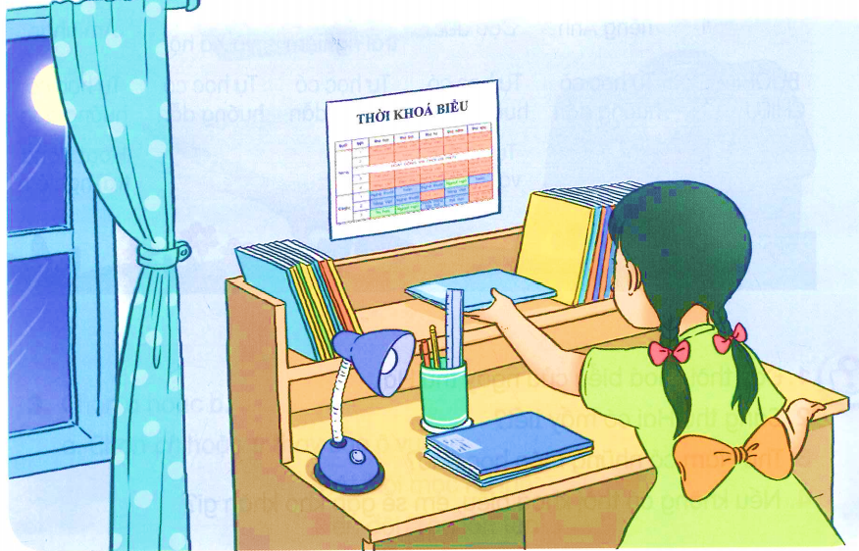
Em làm thế nào để biết được các môn học trong ngày, trong tuần?

Slide 4
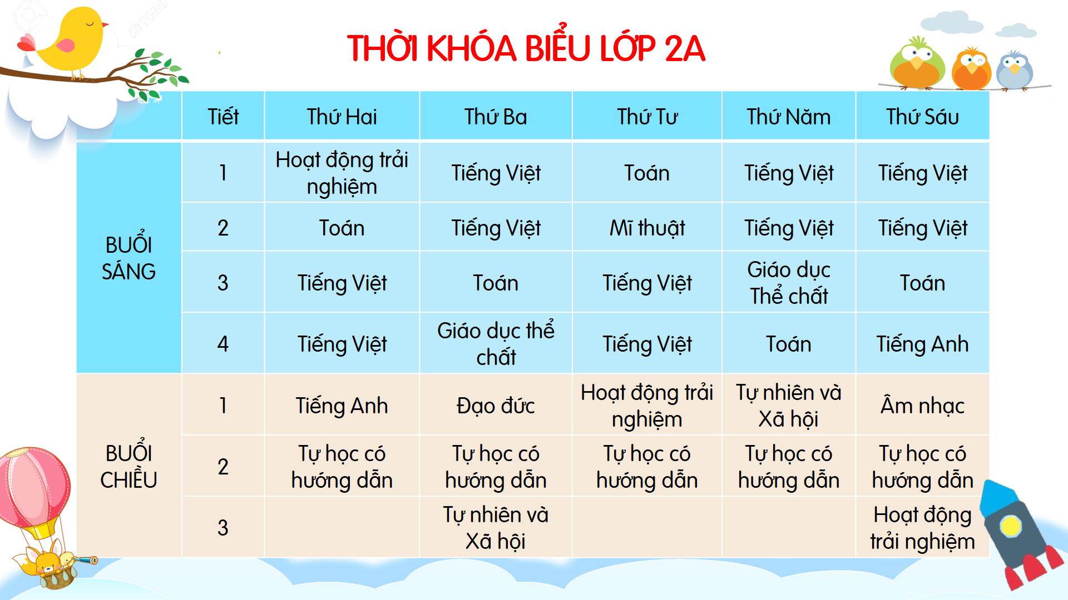
THỜI KHÓA BIỂU
Thời khóa biểu cho biết thời gian học các môn của từng ngày trong tuần. Thời khóa biểu gồm nhiều cột dọc và nhiều hàng ngang. Các bạn học sinh thường đọc thời khóa biểu theo trình tự thứ - buổi – tiết – môn.

Slide 5




Luyện đọc nhóm

Slide 6
THỜI KHÓA BIỂU
Thời khóa biểu cho biết thời gian học các môn của từng ngày trong tuần. Thời khóa biểu gồm nhiều cột dọc và nhiều hàng ngang. Các bạn học sinh thường đọc thời khóa biểu theo trình tự thứ - buổi – tiết – môn.

Slide 7

Tìm hiểu bài

Slide 8

Thứ Hai, buổi sáng, tiết 1: Hoạt động trải nghiệm, tiết 2: Toán, …..
1. Đọc thời khóa biểu của ngày thứ Hai ?
1. Đọc thời khóa biểu của ngày thứ Ba ?

Slide 9


2. Sáng thứ hai có mấy tiết? Đó là những tiết nào?
Sáng thứ Hai có 4 tiết. Đó là những tiết: Hoạt động trải nghiệm, Toán, Tiếng Việt, Tiếng Việt.

Slide 10
3. Thứ Năm có những môn học nào?
Thứ năm có những môn học sau:
Sáng: Tiếng Việt, Giáo dục Thể chất, Toán.
Chiều: Tự nhiên và Xã hội, Tự học có hướng dẫn.

Slide 11
4. Nếu không có thời khóa biểu, em sẽ gặp khó khăn gì?

Slide 12




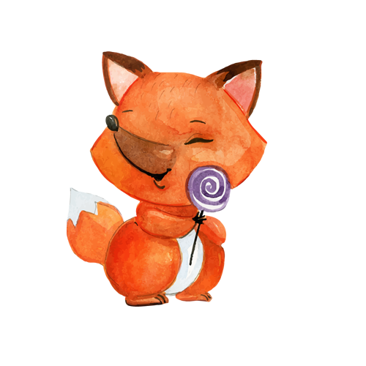
Luyện đọc lại

Slide 13
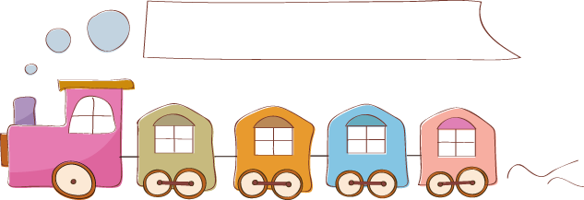
Luyện tập theo văn bản đọc

Slide 14

1. Dựa vào thời khóa biểu trên đây, hỏi – đáp theo mẫu:
Lớp mình có tiết âm nhạc vào thứ Sáu.
Lớp mình có tiết âm nhạc vào thứ mấy ?

Slide 15
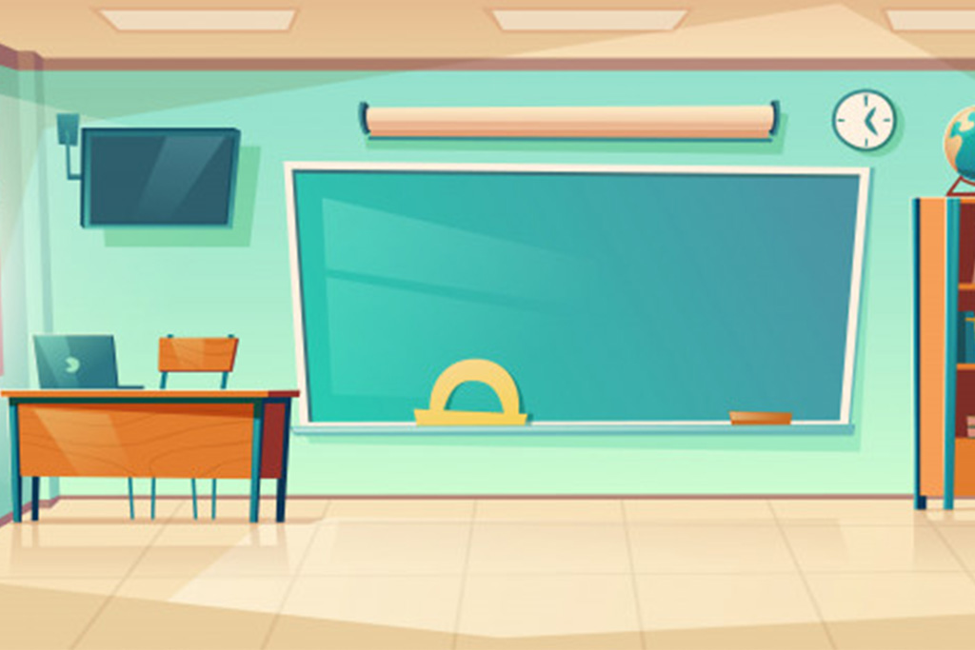


Nói một câu giới thiệu môn học hoặc hoạt động ở trường mà em thích.
Tiếng Việt là môn học tôi yêu thích nhất.

Slide 16



Tạm biệt và hẹn gặp lại
các con vào những tiết học sau!

Slide 17


THỜI KHÓA BIỂU LỚP 2A
 | Tiết | Thứ Hai | Thứ Ba | Thứ Tư | Thứ Năm | Thứ Sáu
BUỔI SÁNG | 1 | Hoạt động trải nghiệm | Tiếng Việt | Toán | Tiếng Việt | Tiếng Việt
 | 2 | Toán | Tiếng Việt | Mĩ thuật | Tiếng Việt | Tiếng Việt
 | 3 | Tiếng Việt | Toán | Tiếng Việt | Giáo dục Thể chất | Toán
 | 4 | Tiếng Việt | Giáo dục thể chất | Tiếng Việt | Toán | Tiếng Anh
BUỔI CHIỀU | 1 | Tiếng Anh | Đạo đức | Hoạt động trải nghiệm | Tự nhiên và Xã hội | Âm nhạc
 | 2 | Tự học có hướng dẫn | Tự học có hướng dẫn | Tự học có hướng dẫn | Tự học có hướng dẫn | Tự học có hướng dẫn
 | 3 |  | Tự nhiên và Xã hội |  |  | Hoạt động trải nghiệm

